Slide 1
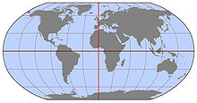
Zopakujme si ☺

Slide 2
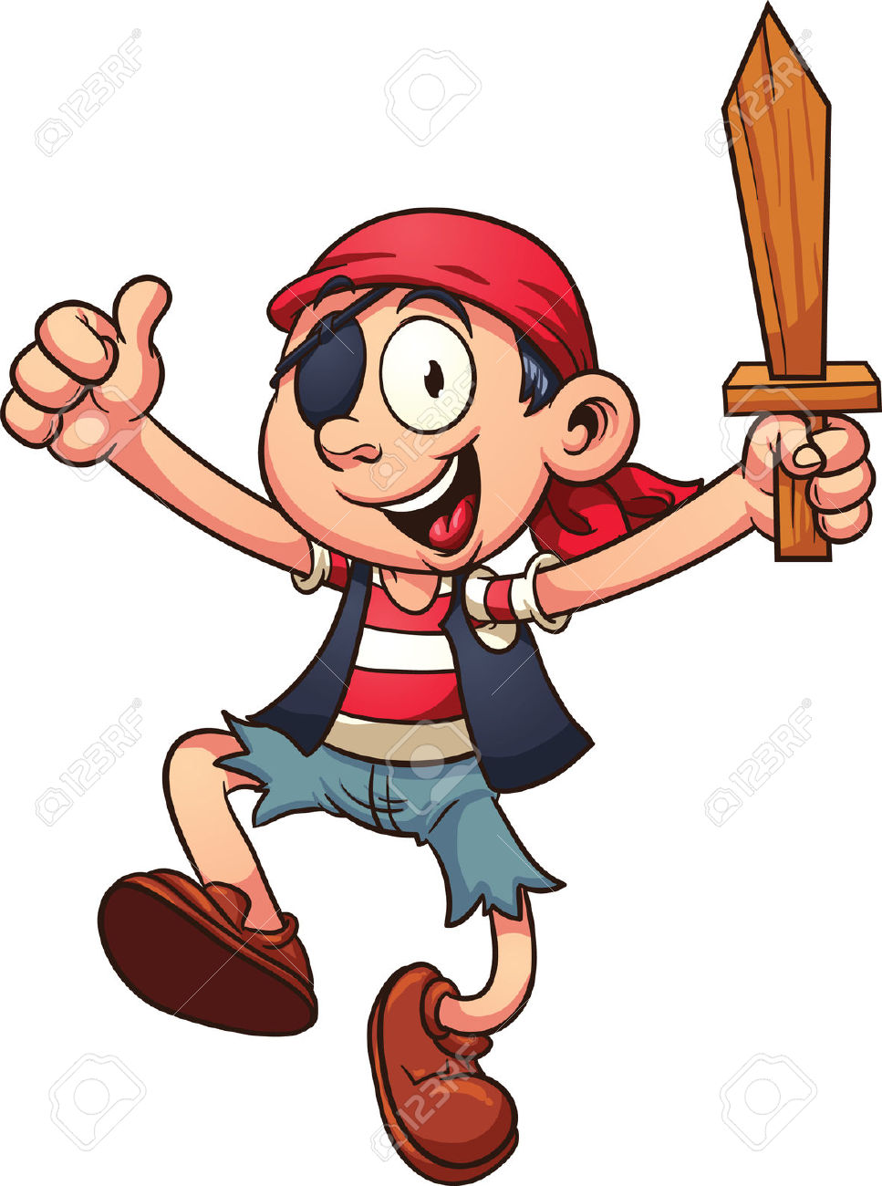
Pirát sa dozvedel o ukrytom poklade, avšak nedokázal ho nájsť. Skúste mu pomôcť ☺
20°j.g.š + 120° v.g.d

Slide 3
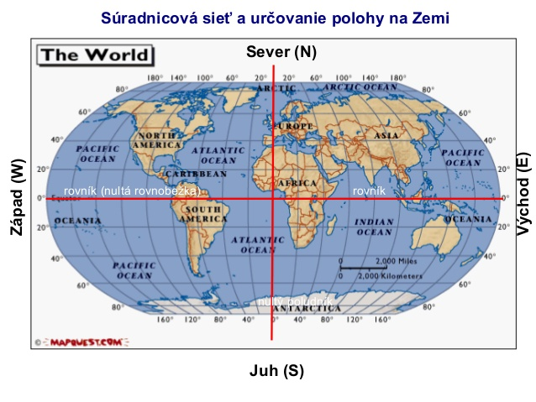

Slide 4
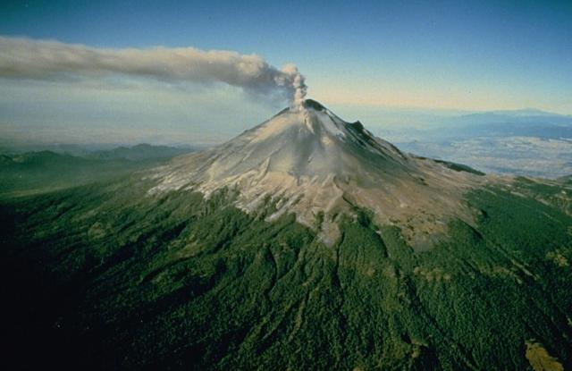
Vznik pohorí, sopečná činnosť, zemetrasenia

Slide 5
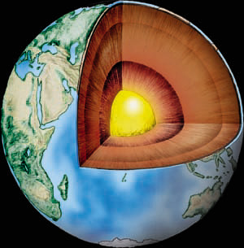
Stavba Zeme
Zemská kôra
Zemský plášť
Zemské jadro

Slide 6
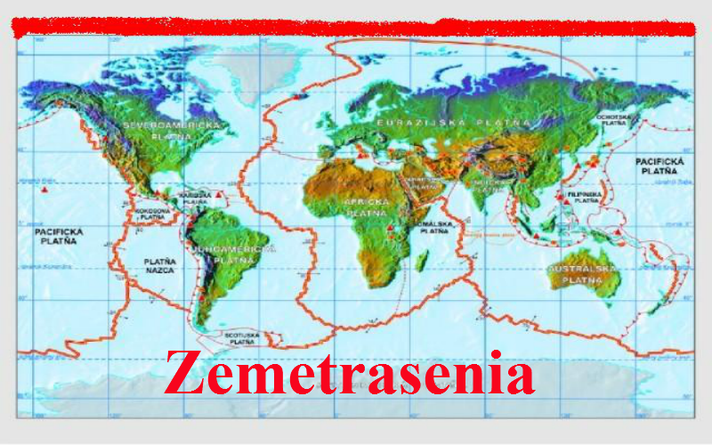
Prečo vznikajú pohoria ???
Litosferické dosky
http://www.youtube.com/watch?v=uGcDed4xVD4&feature=fvwp&NR=1

Slide 7
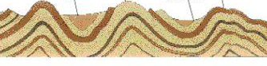
Pohyby litosferických dosiek
PRIBLIŽOVANÍM

Slide 8
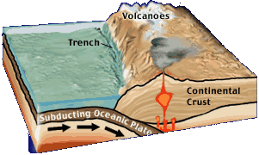
PODSÚVANIE
TICHÝ OCEÁN
PEVNINSKÁ
KôRA
OCEÁNSKA KôRA

Slide 9
SOPKY

Slide 10
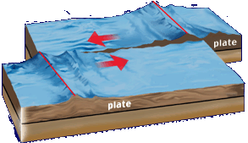
ZEMETRASENIA

Slide 11

úloha
Pomocou atlasu zistite, ktorý zo svetadielov (Amerika, Austrália) je viac ohrozený sopečnou činnosťou a zemetraseniami?

Slide 12
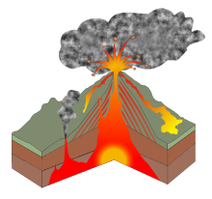
Sopka
Čo je SOPKA?

Slide 13
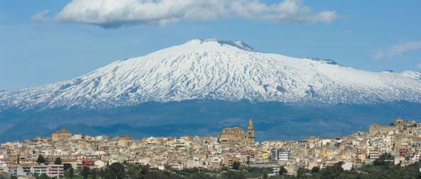
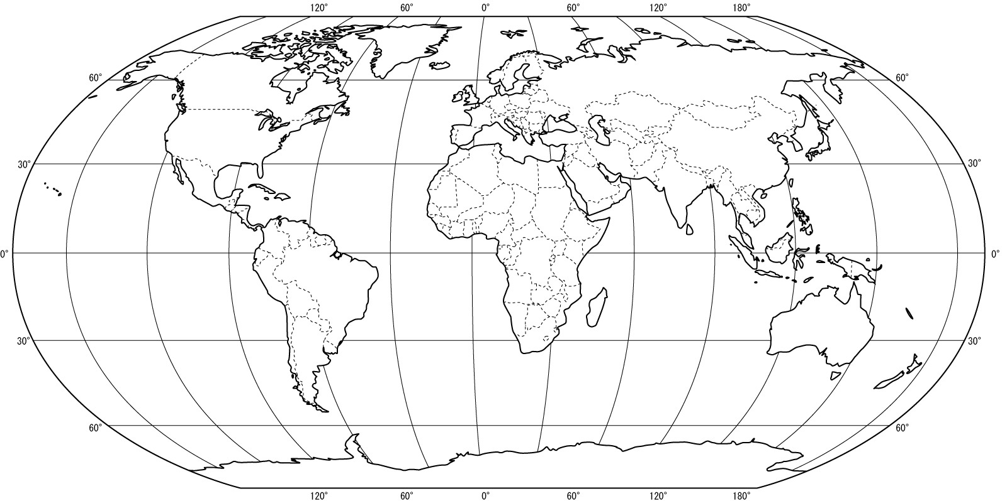
Sopky v Európe

Slide 14
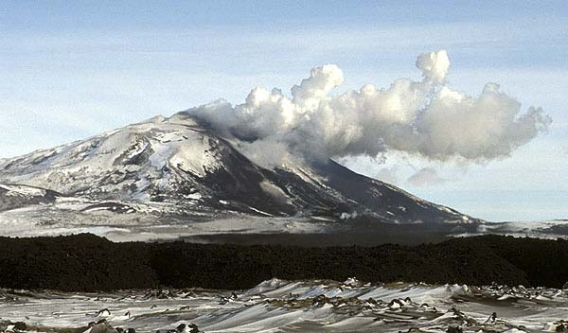
Hekla

Slide 15
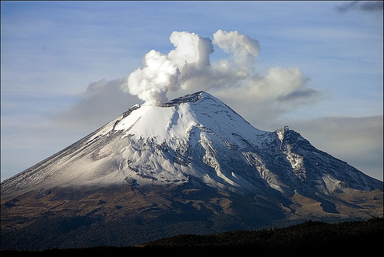
Sopka POPOCATÉPETL

Slide 16
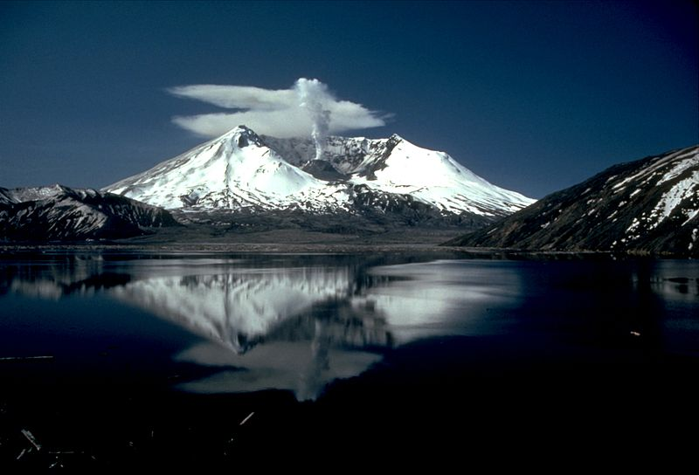
Sopka sv. HELENY

Slide 17
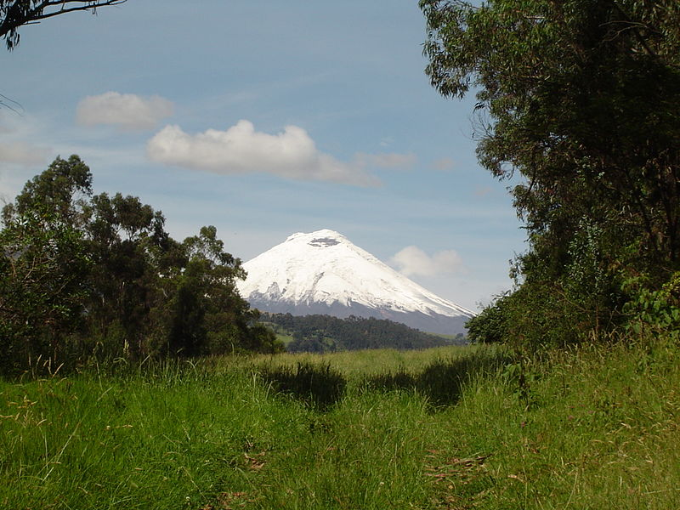
Sopka COTOPAXI
https://www.youtube.com/watch?v=r4AFW0X4zdk

Slide 18
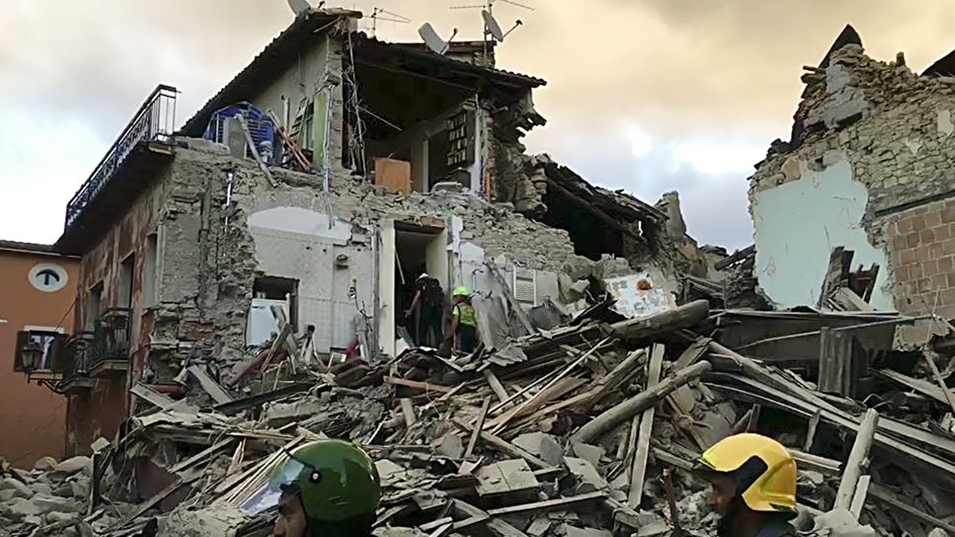
ZEMETRASENIE

